Slide 1
Quy trình 7
Tạo hình con rối và
Nghệ thuật biểu diễn
Khối 5
Chủ đề 5: Ngày Tết Quê Em
(Bài 8,9) (7 tiết)

Slide 2
I/- MỤC TIÊU
Kiến thức: Học sinh hiểu được ý nghĩa nội dung chủ đề.
Kỹ năng: Học sinh thực hiện được các hoạt động trong chủ đề.
Tạo con rối từ tưởng tượng bằng đồ vật tìm được và nhiều chất liệu khác nhau.
Xây dựng nội dung của buổi biểu diễn dựa trên những câu chuyện dân gian cổ tích, truyền thuyết hoặc từ câu chuyện của mình.
Hợp tác tương tác trong hoạt động nhóm, cặp đôi.
Hành động và giao tiếp trước lớp.
Hiểu và đề cao loại hình nghệ thuật múa rối và hiểu được tầm quan trọng của loại hình nghệ thuật này trong nền văn hóa Việt Nam.
- Thái độ: Học sinh nhận thức ban đầu hoặc phản hồi tích cực về chủ đề.
Notes:
- Công văn số 5885/BGDĐT-GDTH ngày 16/10/2014 về việc triển khai tập huấn nhân rộng cho giáo viên Mĩ thuật nhằm vận dụng phương pháp dạy học Mỹ thuật mới của Đan Mạch vào chương trình giáo dục hiện hành trong các trường tiểu học tại Việt Nam;
- Công văn số 4716/BGDĐT-GDTH ngày 14/9/2015 về việc triển khai dạy học Mĩ thuật theo phương pháp mới của Đan Mạch
- Công văn số 2070/BGDĐT-GDTH ngày 12/5/2016 về việc triển khai dạy học Mĩ thuật theo phương pháp mới ở Tiểu học và Trung học cơ sở.

Slide 3
II/- CHUẨN BỊ - Thời gian tổ chức: (7tiết) - Hình thức tổ chức: Hoạt động theo nhóm - Đồ dùng dạy học:
Giáo viên | Học Sinh
- Tranh, ảnh, clip về các nhân vật liên quan tới chủ đề ngày tết. - Sản phẩm tạo dáng các nhân vật. | _ Giấy vẽ A4, A3, giấy màu, chì màu, đất sét, hồ dán, kéo, băng dính, các vật liệu có sẵn khác: giấy báo, vải vụn, vỏ hộp,…..
Notes:
Năng lực trải nghiệm:
Trải nghiệm và liên hệ thực tế, phát huy trí tưởng tượng khi liên hệ sản phẩm đã thực hiện hoặc quan sát được với những kinh nghiệm của chính bản thân các em.

Slide 4
III/- CÁC HOẠT ĐỘNG DẠY - HỌC 1. Ổn định lớp: kiểm tra đồ dùng học tập, cho học sinh khởi động bằng bài hát có liên quan tới ngày tết. 2. Giới thiệu chủ đề: Ngày tết quê em. 3. Các hoạt động.
Notes:
Năng lực trải nghiệm:
Trải nghiệm và liên hệ thực tế, phát huy trí tưởng tượng khi liên hệ sản phẩm đã thực hiện hoặc quan sát được với những kinh nghiệm của chính bản thân các em.

Slide 5
Hoạt động 1:
Tạo sơ đồ tư duy với chủ điểm “ Ngày tết quê em”.
Giáo viên | Học sinh
- Giới thiệu chủ đề bài học: “Ngày tết quê em”. Đặt câu hỏi: + Không khí của ngày tết thế nào? + Những hoạt động trong ngày tết thế nào? + Những hình ảnh màu sắc trong ngày tết? + Ngày tết có kỉ niệm sâu sắc thế nào với em? + Em hãy mô tả hình dáng người thông qua nhân vật? + Tính cách riêng của mỗi nhân vật? | - Mô tả tính cách nhân vật. - Mô tả hình thể con người. - Tạo tính cách nhân vật. - Thảo luận với các thành viên trong nhóm để đặt tên cho các nhân vật. - Giới thiệu từng nhân vật trước lớp.
Notes:
Năng lực trải nghiệm:
Trải nghiệm và liên hệ thực tế, phát huy trí tưởng tượng khi liên hệ sản phẩm đã thực hiện hoặc quan sát được với những kinh nghiệm của chính bản thân các em.

Slide 6
Hoạt động 2: Tạo hình con rối Tạo hình con rối từ những vật liệu tìm được như dây thép, đất nặn, bìa, giấy bồi….. Học sinh làm việc theo nhóm 4-6 em, vật liệu liên quan đặt giữa bàn. Các em quan sát và xác định hình dạng hình học trên cơ thể người.
Giáo viên | Học sinh
- Hình dạng nào các em dùng? Tròn, vuông, tam giác, chữ nhật hay hình khác,… - Các hình đó giúp ta liên tưởng đến bộ phận nào của cơ thể con người? - Tỉ lệ? Kích thước? - Các em sẽ tạo hoạt động gì cho nhân vật? Khi đi bộ, chạy…thì cơ thể ta gập lại, uốn chỗ nào?... | - Hiểu được các yếu tố khác biệt của nhân vật. - Tạo hình hợp lí cho từng bộ phận của cơ thể ở những tư thế khác nhau, tạo hành động cho các nhân vật. - Giao tiếp và cùng nhau lựa chọn hình dáng, tỉ lệ phù hợp.

Slide 7
Hoạt động 3: Từ hình độc lập, liên kết thành nội dung chủ đề “ Ngày tết quê em”
Giáo viên | Học sinh
- Khuyến khích học sinh giới thiệu về những hình ảnh mình được tham gia. - Các em có ấn tượng gì về hình ảnh ngày tết mình từng tham gia? - Giúp học sinh nhớ lại ngày tết diễn ra như thế nào? - Cần thêm chi tiết gì cho các nhân vật được rõ hơn? - Điều gì tạo nên ngày tết? | - Tìm hiểu sự khác biệt như: miền Bắc, miền Nam, nông thôn hay thành phố. - Thảo luận và tạo ra được những hoạt động ngày tết trong chủ đề. - Tự tìm kiếm thông tin về ngày tết, bối cảnh, cảnh quang…..

Slide 8
Hoạt động 4: Hoàn thiện sáng tạo và làm rõ nội dung chủ đề “ Ngày tết quê em”
Mỗi người đều có cảm nhận khác nhau để thể hiện những hình ảnh trong ngày tết. Đồng thời hoàn thiện bức tranh phù hợp với hình ảnh lựa chọn.
Giáo viên | Học sinh
- Ý tưởng chính của các hình ảnh trong các tác phẩm là gì? - Cần thêm bớt những hình ảnh, hình tượng nào để làm rõ chủ đề cho nhóm. - Các em gặp những khó khăn gì trong quá trình làm việc? - Tỉ lệ giữa các hình phù hợp với nhau chưa? - Các nhân vật đang làm gì? Có vui không? | - Tìm kiếm thu thập thông tin về nơi được chọn. - Tìm những hình ảnh mô tả ngày tết. - Lựa chọn 1 hình ảnh điển hình . - Hợp tác làm việc nhóm.

Slide 9
Hoạt động 5: Trình bày và đánh giá
Các thành viên “Ngày tết quê em” được bố trí ở phía trước của bức tranh cắt dán.
Giáo viên | Học sinh
- Tác phẩm của các bạn nói về hình ảnh gì? - Bạn thấy nhân vật trong tác phẩm đang thể hiện điều gì? - Tác phẩm đang ở địa điểm nào? - Hình tượng nào là yếu tố chính của tác phẩm? | - Tích cực tham gia và chuẩn bị trình bày của nhóm. - Học sinh đóng vai, biểu diễn với ngôn ngữ như là một hình thức trình bày một câu chuyện. - Chia sẻ ý kiến.

Slide 10
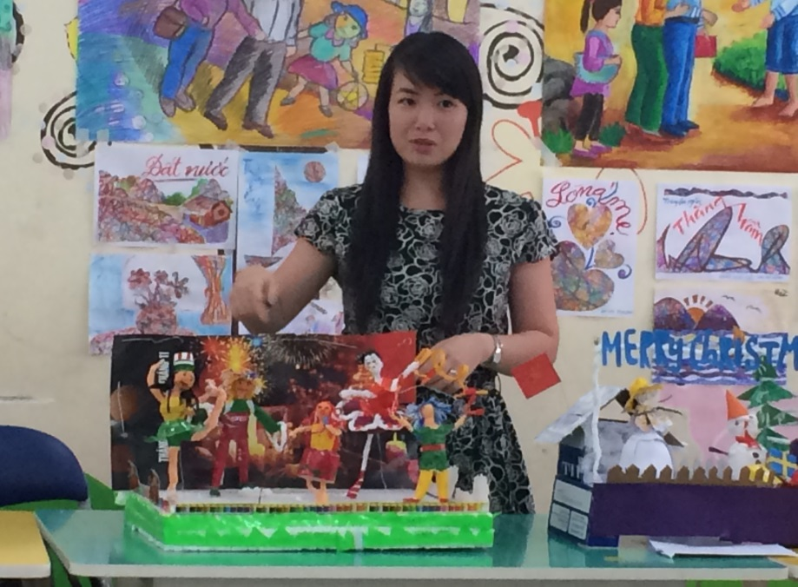
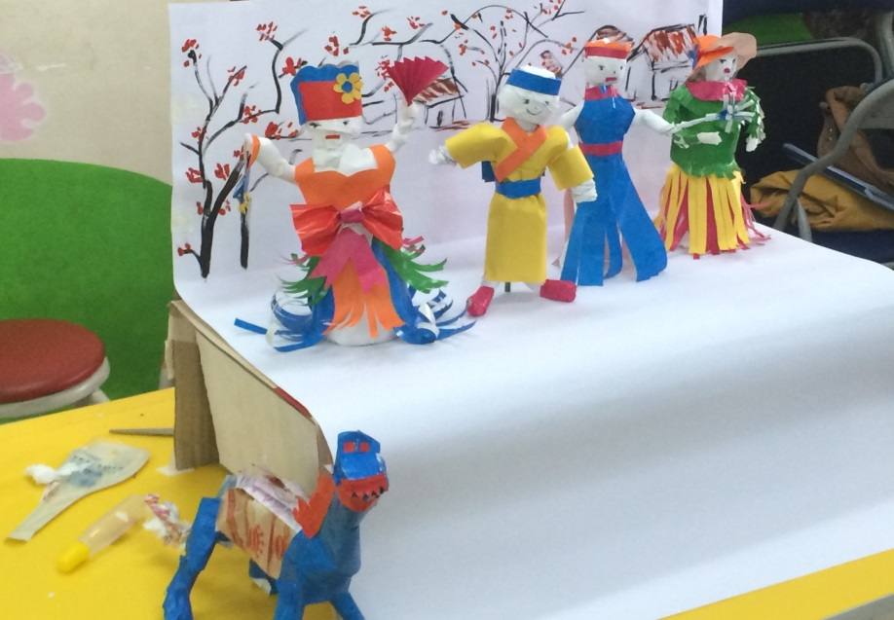

Slide 11
Quy trình 6:
Điêu Khắc
Nghệ Thuật Tạo Hình Không Gian
Khối 4
Chủ đề 8: Mùa hè vui vẻ
Bài: 5 (3 tiết)

Slide 12
I/- MỤC TIÊU
Kiến thức: Học sinh hiểu được ý nghĩa, nội dung chủ đề.
Kỹ năng: Học sinh thực hiện được các hoạt động trong chủ đề.
Tạo những câu chuyện không gian bằng cách khám phá, tạo hình và ghép nối từ nhiều vật liệu khác nhau.
Hình thành các ý tưởng phác thảo dựa trên quan sát, sắm vai hoặc cảm giác khối và không gian.
Hiểu được hiệu ứng hình dáng, màu sắc và các thành phần khác khi tạo một hoạt cảnh.
Giao tiếp với nhau về nội dung câu chuyện và vai trò của tạo hình không gian.
Thái độ: Học sinh nhận thức ban đầu hoặc phản hồi tích cực về chủ đề.
Notes:
- Công văn số 5885/BGDĐT-GDTH ngày 16/10/2014 về việc triển khai tập huấn nhân rộng cho giáo viên Mĩ thuật nhằm vận dụng phương pháp dạy học Mỹ thuật mới của Đan Mạch vào chương trình giáo dục hiện hành trong các trường tiểu học tại Việt Nam;
- Công văn số 4716/BGDĐT-GDTH ngày 14/9/2015 về việc triển khai dạy học Mĩ thuật theo phương pháp mới của Đan Mạch
- Công văn số 2070/BGDĐT-GDTH ngày 12/5/2016 về việc triển khai dạy học Mĩ thuật theo phương pháp mới ở Tiểu học và Trung học cơ sở.

Slide 13
II/- CHUẨN BỊ - Thời gian tổ chức: (3 tiết) - Hình thức tổ chức: Hoạt động theo nhóm - Đồ dùng dạy học:
Giáo viên | Học Sinh
- Hình ảnh minh hoạ liên quan đến chủ đề “ Mùa hè vui vẻ”, các vật liệu tìm được. - Chuẩn bị các hộp để phân loại vật liệu tìm được của học sinh. - Sản phẩm tạo dáng các nhân vật. | - Thu thập vật liệu - Hình ảnh liên quan đến chủ đề.

Slide 14
III/- CÁC HOẠT ĐỘNG DẠY - HỌC 1. Ổn định tổ chức lớp, kiểm tra đồ dùng học tập. 2. Giới thiệu chủ đề: Mùa hè 3. Các hoạt động.
Notes:
Năng lực trải nghiệm:
Trải nghiệm và liên hệ thực tế, phát huy trí tưởng tượng khi liên hệ sản phẩm đã thực hiện hoặc quan sát được với những kinh nghiệm của chính bản thân các em.

Slide 15
Hoạt động 1: Quan sát và tạo hình người
Tạo hình người từ những vật liệu tìm được như dây thép, đất nặn, bìa, giấy bồi….. Học sinh làm việc theo nhóm 4-6 em, vật liệu liên quan đặt giữa bàn. Các em quan sát và xác định hình dạng hình học trên cơ thể người.
Giáo viên | Học sinh
- Em tạo hình đầu và cổ thế nào? - Em tạo hình vai, khuỷu tay, cổ tay, bàn tay thế nào? - Tỉ lệ? Kích thước? - Em sẽ tạo hoạt động gì cho nhân vật? | - Hiểu được các yếu tố khác biệt của nhân vật. - Tạo hình hợp lí cho từng bộ phận của cơ thể ở những tư thế khác nhau, tạo hành động cho các nhân vật. - Giao tiếp và cùng nhau lựa chọn hình dáng, tỉ lệ phù hợp.

Slide 16
Hoạt động 2: Từ hình tĩnh chuyển sang hình động
Giáo viên | Học sinh
- Mùa hè có những gì? - Em có được đi chơi, đi tham quan trong mùa hè không? - Em đã tham gia hoạt động nào trong mùa hè? - Hoạt động nào, hình ảnh nào của mùa hè làm em thích nhất? - Màu sắc mùa hè như thế nào? | - Tìm hiểu về mùa hè. - Quan sát hình ảnh. - Nêu cảm nhận của em về mùa hè.

Slide 17
Hoạt động 3: Tạo hình khối trở nên sống động
Giáo viên | Học sinh
- Hướng dẫn học sinh quan sát đồ vật cũ bằng “con mắt mới”. - Thúc đẩy học sinh trải nghiệm vật liệu tái chế. - Tạo các hình khối trở nên sống động. | - Quan sát hình dáng đồ vật cũ, - Tìm cách lắp ráp vật liệu. - Làm việc theo nhóm để phát triển các ý tưởng. Các em chia sẻ, bàn luận, sắp xếp, thể hiện ý tưởng và có hướng giải quyết mới. - Từ các sản phẩm 3D đã tạo hình, nhóm trao đổi và xây dựng làm rõ chủ đề. - Tập hợp sản phẩm của cá nhân trong nhóm, để hình thành ý tưởng chủ đề sẽ sắp xếp.

Slide 18
Hoạt động 4: Sắp đặt các hình khối theo chủ đề: Mùa hè vui vẻ
Giáo viên | Học sinh
- Hướng dẫn, gợi ý cho học sinh sắp đặt. Nhằm làm nổi bật chủ đề. - Nhận xét tạo hình, sự phối hợp, liên kết giữa các đối tượng theo chủ đề. | - Bổ sung khối hình vật thể khác( nhà, cây cỏ,… ) làm phong phú cho chủ đề. - Có thể sử dụng tranh làm nền phía sau cho tác phẩm sắp đặt. - Giới thiệu nội dung sản phẩm của nhóm với các bạn. - Cùng trao đổi, bình luận tác phẩm. - Cảm nhận thẩm mỹ.

Slide 19
